Slide 1
Evaluierung von temporalen Graphdatenbanken am Beispiel von Neo4j
Kolloquium von Ove Folger

Slide 2
Gliederung
Aktuelle Datenmodelle
Graphdatenbank Neo4j
Versuchsaufbau
Ergebnisse
Limitierungen
Fazit und Ausblick zu Neo4j

Slide 3
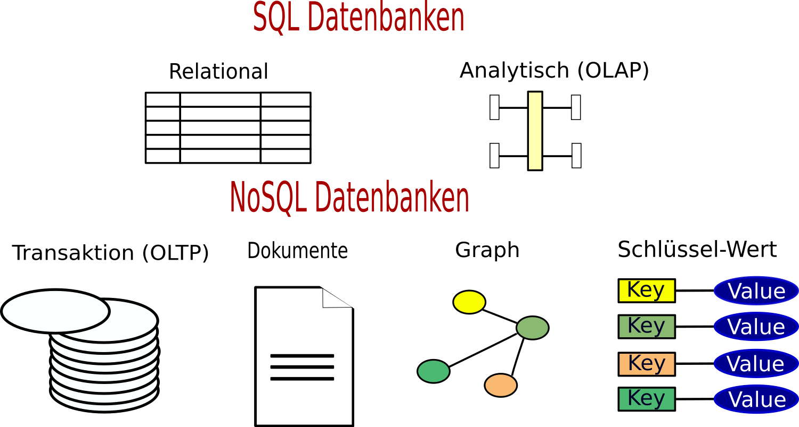
Aktuelle Datenmodelle

Slide 4
Graphdatenbank Neo4j
Veröffentlicht 2010
Modellierung und Traversierung von Netzwerken
Kostenlos in Community Version
In Cypher und Java programmierbar
Vorhandene Treiber für andere Sprachen

Slide 5
Cypher
() – Entität
[] – Relation
{} – Bedingung
Return – Rückgabe
Match – Angabe eines Musters
Beispiel:
MATCH (X:Person{Name : ‘Peter’})-[:Freund]->(Y:Person)
RETURN COUNT(DISTINCT(Y))

Slide 6
Versuchsaufbau – Aufbau des Graphen
50.004 Knoten und 250.100.000 Kanten
4 Aktions-Knoten
50.000 Person-Knoten
50.000 RELATIONSHIP1 und RELATIONSHIP2
125.000.000 RELATIONSHIP3 und RELATIONSHIP4

Slide 7
Beispiel: Grundanfrage 1.3
Semantisch :
Finde die gemeinsamen Nachbarn von Person1 und Person2
Syntaktisch :
Alternative Syntax:
MATCH (X:Person {name: 'Person1'} )-[:Relationship3]->(n1) <-[:Relationship3]-(Y:Person {name: 'Person2'} )
RETURN COUNT(DISTINCT(n1))
MATCH (X:Person {name: 'Person1'} )-[:Relationship3]->(n1) WITH COLLECT(n1) as n
MATCH (Y:Person {name: 'Person2'} )-[:Relationship3]->(n1)
WHERE n1 in n
RETURN COUNT(DISTINCT(n1))

Slide 8
Normierte Verteilung der Grundanfrage 1.3
Tabelle 1: Verteilung Grundanfrage 1.3
Anfrage | Grundanfrage | Alternative | Java
Zeit | 13,36 ms | 8,66 ms | 3,2 ms

Slide 9
OrientDB und Neo4j mit Cypher

Slide 10
Grundanfragen 2.1.1-2.1.2
Grundanfrage 2.1.1:
MATCH (p:Person {name: 'Person1'} )-[:RELATIONSHIP3*2]->(p1:Person) RETURN COUNT(DISTINCT(p1))
Grundanfrage 2.1.2:
MATCH (p:Person {name: 'Person1'} )-[:RELATIONSHIP3*3]->(p1:Person) RETURN COUNT(DISTINCT(p1))
Tabelle 2: Verteilung Grundanfrage 2.1.1-2.1.2
Anfrage | Grundanfrage 2.1.1 | Grundanfrage 2.1.2
Cypher | 3501 ms | 234312 ms | 66,9
OrientDB | 72092 ms | 110064 ms | 1,5
 | 20,6 | 0,5 | Anstiegsfaktor

Slide 11
Limitierungen
Begrenzte Anzahl an Anfragen
Keine Verteilung der Datenbank
Fehlen von Referenzstudien
Nur 4 Relationstypen und 2 Entitätstypen

Slide 12
Fazit zu Neo4j
Verglichen mit OrientDB:
205 mal schneller mit Java und 1,9 mal schneller mit Cypher
2,4-facher Speicherbedarf als OrientDB
Einfach Bedienung durch Cypher
Flexibler Gebrauch durch Java
Unterstützt mehrere Sprachen

Slide 13
Zukünftige Arbeit
Vergleich mit reiner Graphdatenbank
Verteilung des Systems nutzen
Relationale Datenbanken betrachten
Verwenden von GraphQL

